Slide 1
Eclipse培训
基本介绍
页面及基本操作
java工程演示hello world
集成开发环境搭建
web工程演示hello world
使用技巧

Slide 2
基本介绍
Eclipse是著名的跨平台开源集成开发环境（IDE）。最初主要用来Java语言开发，目前亦有人通过插件使其作为C++、Python、PHP等其他语言的开发工具。
Eclipse最初是由IBM公司开发的替代商业软件Visual Age for Java的下一代IDE开发环境，2001年11月贡献给开源社区，现在它由非营利软件供应商联盟Eclipse基金会（Eclipse Foundation）管理。
代号 | 平台版本 | 项目 | 主要版本发行日期 | SR1发行日期 | SR2发行日期
N/A | 3.0 [1] | N/A | 2004年6月21日 | N/A | N/A
N/A | 3.1 | N/A | 2005年6月28日 | N/A | N/A
Callisto | 3.2 | Callisto projects | 2006年6月30日 | N/A | N/A
Europa | 3.3 | Europa projects | 2007年6月29日 | 2007年9月28日 | 2008年2月29日
Ganymede | 3.4 | Ganymede projects | 2008年6月25日 | 2008年9月24日 | 2009年2月25日
Galileo | 3.5 | Galileo projects | 2009年6月24日 | 2009年9月25日 | 2010年2月26日
Helios | 3.6 | Helios projects | 2010年6月23日 | 2010年9月24日 | 2011年2月25日
Indigo | 3.7 | Indigo projects | 2011年6月22日 | 2011年9月23日 | 2012年2月24日
Juno | 4.2 [2] | Juno projects | 2012年6月27日 | 2012年9月28日 | 2013年2月22日
Kepler | 4.3 | Kepler projects | 2013年6月26日 | 2013年9月28日 | 2014年2月28日
Luna | 4.4 | Luna projects | 2014年6月25日 | 2014年9月23日 | 2015年2月25日
Mars(planned) | 4.5 | Mars projects | 2015年6月24日 | 2015年9月22日 | 2016年2月24日

Slide 3
基本介绍——目录
/plugins 存放插件的目录
/features 存放功能部件的目录
/links 其他plugins和features的连接地址的存放目录
/readme
eclipse.exe 启动Eclipse程序
/workspace 具体的项目目录。workspace目录下还有一个.metadata的目录,这个目录存着你这个启动的工作区的所有配置 。
……

Slide 4
界面及基本操作
Eclipse平台的用户界面是由透视图、视图、编辑器组成的。
每个“工作台”窗口都包含一个或多个透视图；
透视图则包含视图和编辑器（透视图是根据用户的不同选择来布局视图和编辑器的）；
可同时打开任意数目的编辑器，但在任一时刻只能有一个编辑器是活动的。
星号（*）指示编辑器具有未保存的更改。

Slide 5
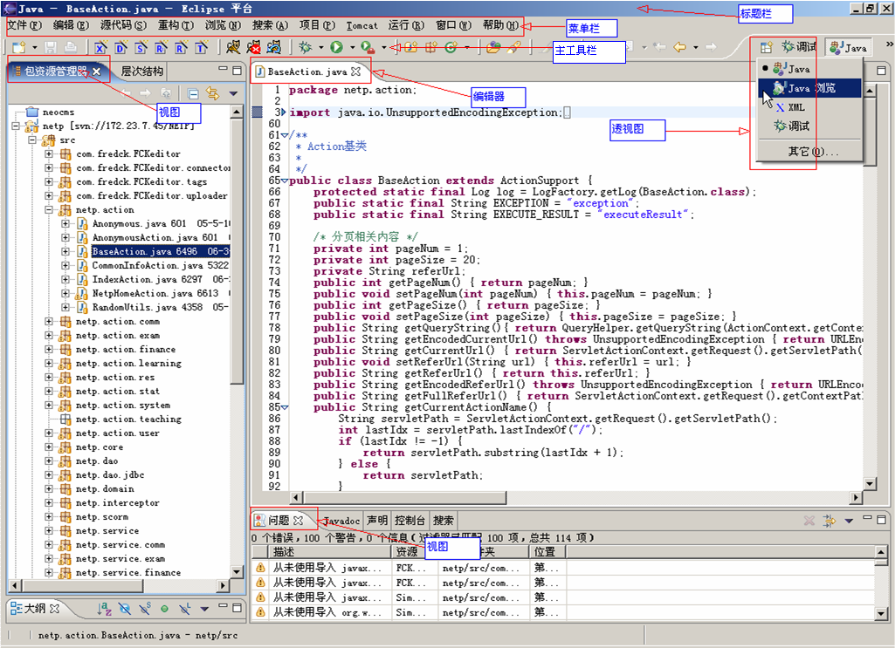
界面及基本操作

Slide 6
Java工程演示HelloWorld
1．选择文件→新建→项目；
2．项目类别选Java；
3．项目列表选Java项目；
4．点击“下一步”；
5．输入项目名称，例如：HelloProject；
6．点击“完成”；
7．在工具条里点击“创建Java类”的按钮 ；
8．在名称域输入HelloWorld；
9．点击public static void main(String[] args) 的复选框，让Eclipse创建 main方法 ；
10．点击“完成”；
11．一个Java编辑窗口将打开，在main方法中输入 System.out.println(“Hello World”)行；
12．使用Ctrl-s保存，这将自动编译 HelloWorld.java；
13．点击工具条里的“运行”按钮；
14．测试成功，控制台窗口，一句 “Hello World”将会显示在里面 。

Slide 7
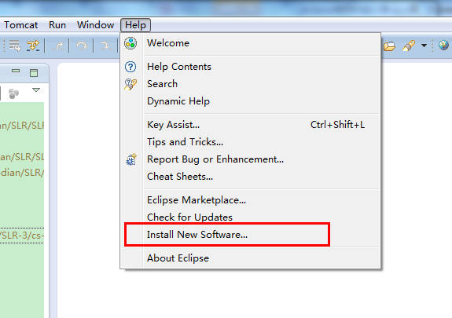
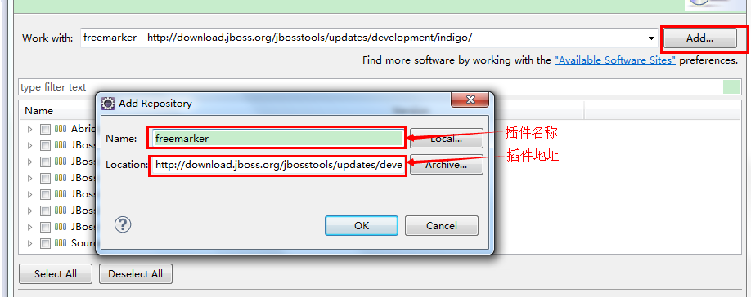
集成开发环境——插件
一、eclipse插件一般有三种形式：
单独的jar文件
plugins和features两个文件夹
一个单独的eclipse文件夹
二、Eclipse插件安装方式
直接复制安装—将下载到的插件复制到%ECLIPSE_HOME%/plugins和%ECLIPSE_HOME%/ features下
使用update安装—Help->Install new software,然后点击add，输入插件的名字和地址，点击ok后即可安装

Slide 8
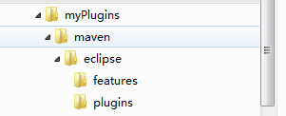
集成开发环境——插件
使用Eclipse marketplace安装—Help-> Eclipse marketplace,然后搜索需要的插件
使用link的方式安装—将插件按照目录结构建好， 然后创建一个.link的文件，文件名称是插件名字，文件内容为： path=D:/Program Files/eclipse/myPlugins/maven

Slide 9
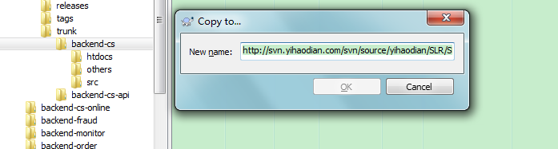
集成开发环境——SVN
一、SVN
SVN是Subversion的简称，是一个开放源代码的版本控制系统。
SVN的下载路径：http://tortoisesvn.net/downloads.html
SVN的eclipse插件在线安装地址：http://subclipse.tigris.org/update_
1.8.x
SVN的使用
创建分支

Slide 10
集成开发环境——SVN
代码合并，分支的代码合并到主干
将项目的代码还原到和主干一致，右击—>Team—>合并—>Merge a range of revisions，接下来就是next就行了。
代码合并后，会出现有的文件冲出，这个时候需要仔细检查冲突的代码，确认哪些是需要的，冲突解决后，选中文件，右击—>team—>标记为解决
回滚代码
有的时候功能写完了，会出现实现的功能是完全不需要的，这个时候需要将该功能去掉，就需要将代码进行回滚。回滚步骤：在硬盘里面选中要回滚的文件夹，右击—>TortoiseSVN—>Show log—>选中要回滚的版本—>右击—>Revert to this version，然后再提交代码

Slide 11
集成开发环境——maven
二、MAVEN
Maven是基于项目对象模型(POM)，可以通过一小段描述信息来管理项目的构建，报告和文档的软件项目管理工具。
MAVEN的安装
MAVEN可以直接解压到安装目录，然后将%MAVEN_HOME%/bin加入到path中，即可完成安装
MAVEN的常用命令
mvn compile 编译源代码 mvn test-compile 编译测试代码 mvn test 运行测试 mvn package 打包 mvn install 在本地Repository中安装jar mvn clean 清除产生的项目 mvn eclipse:eclipse 生成eclipse项目 mvn idea:idea 生成idea项目

Slide 12
集成开发环境——maven
MAVEN使用过程中的问题：
1、MAVEN在package的时候，获取到的jar不是最新的jar
MAVEN仓库有两种，本地仓库和远程仓库，package的时候，会先和本地仓库比对，如果比对的时候出现问题，认为本地仓库的是最新的，就会直接从本地仓库取，这个时候，需要将本地仓库的jar删除后，重新package
2、MAVEN打包是同一个版本的jar包出现多个
这种情况一般出现在引入的多个jar同时引入这这个jar A，并且引入的版本不一样，而且没有办法覆盖，需要在引入某个jar的时候exclusion这个jar A
3、明明没有引入某个jar，但是打包的时候会打进去
Jar包可以出现间接依赖的情况，这个时候，就算没有直接引入，也有可能引入jar A间接引入jar B；打开pom，在Dependency Hierarchy视图里面，输入jar的名字，可以看到jar的依赖关系
4、MAVEN在package的时候，速度很慢
Package的时候，会执行单元测试，可以在pom里面的maven-surefire-plugin插件里面，增加<skip>true</skip>的参数，跳过单元测试

Slide 13
集成开发环境——maven
5、如何发布自己写的jar
通过控制台，进入项目所在的目录，输入mvn deploy，可以将项目的jar发布到MAVEN仓库
6、发布的jar如何带上源代码
在pom文件中，加入maven-source-plugin插件，deploy的时候，即可将源代码发布

Slide 14
集成开发环境——tomcat
三、tomcat
Tomcat的几种部署方式：
修改server.xml文件
在tomcat的conf文件夹下面，修改server.xml文件，在<host>节点中增加一个context，如： <Context docBase="E:\yhd\workspace\backend-cs-new\htdocs" path="/customer-service" reloadable="false"/>
将web项目复制至tomcat的webapps目录
在%TOMCAT_HOME%\conf\Catalina\localhost下，建立一个名字和web项目同名的xml文件，文件内容如示例：<Context path="/ customer-service " docBase=" E:\yhd\workspace\backend-cs-new\htdocs " debug="0" privileged="true"> </Context>

Slide 15
Web工程演示HelloWorld

Slide 16
使用技巧——参数调整
一、eclipse运行时出现卡顿
添加启动参数
在eclipse.ini增加内存分派的参数
-vmargs
-Dosgi.requiredJavaVersion=1.6
-Xms512m
-Xmx512m
取消启动时自启的插件
设置路径：window->Preference->General->Startup and Shutdown
修改项目的验证项
选择项目，properties->Builders,去掉不需要的验证

Slide 17
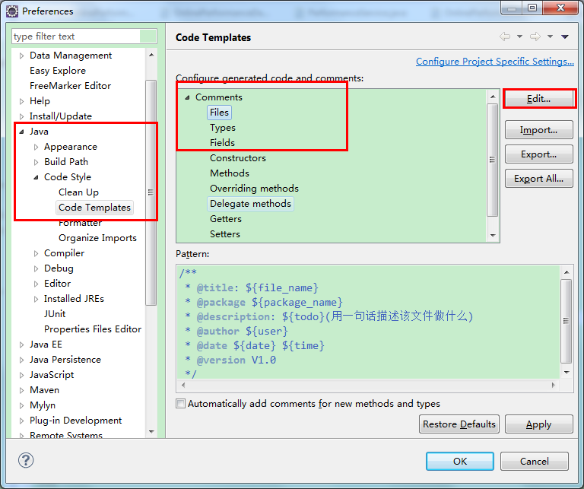
使用技巧——注释模板
二、代码注释
代码注释的修改路径window->Preference->Java->Code style->Code Templates

Slide 18
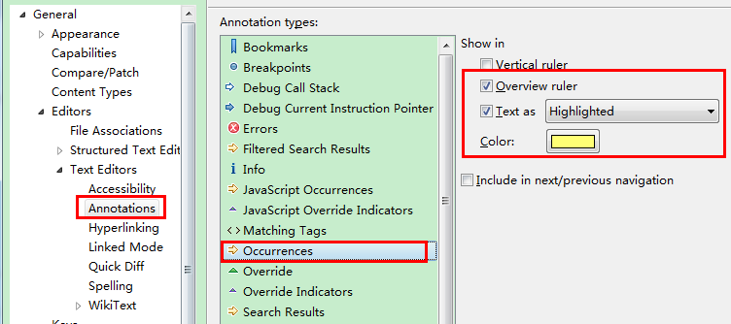
使用技巧——字体颜色
三、代码格式化以及代码字体调整
选中代码时，相同代码高亮
设置路径window->Preference->General->Editors->Text Editors->Annotations->Occurrences
不同java类型展示不同的颜色
设置路径window->Preference->Java->Editor->Syntax Coloring
一般常用设置的内容有：Fields、Interface、Static fields

Slide 19
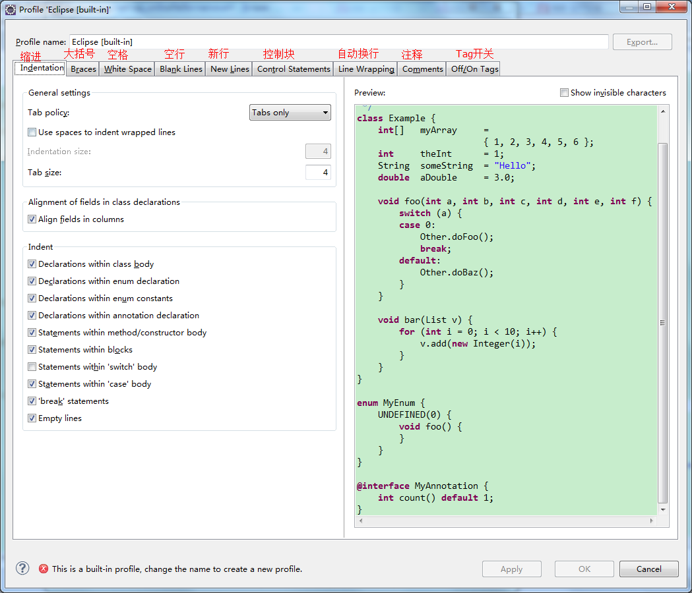
使用技巧——代码格式化
代码格式化设置
设置路径window->Preference->Java->Code Style->Formattter
具体各个设置的内容：

Slide 20
使用技巧——快捷键
四、eclipse快捷键的使用
Alt + / 代码提示
Ctrl + o 显示类中方法和属性的大纲
Ctrl + d 删除行
Ctrl + m 窗口最大化和最小化
Ctrl + k Ctrl + shift + K 向下查找和向上查找
Ctrl + shift + t 查找工作空间（Workspace）构建路径中的可找到Java类文件，可以使用“*”、“？”等通配符。
Ctrl + Shift + r 查找工作空间（Workspace）中的所有文件（包括Java文件），也可以使用通配符
Ctrl + Shift + o 快速生成和删除import,在不知道该如何引入是，可是用词快捷键，也可删除多余的import
Ctrl + Shift + f 代码格式化
Ctrl + L 定位行
Alt + ← Alt + → 后退历史记录和前进历史记录，用户可能查找了几个有关联的地方，但可能记不清楚了，可以通过这两个快捷键定位查找的顺序。

Slide 21
使用技巧——快捷键
Ctrl + / 代码单行注释、取消注释
Ctrl + Shift + / Ctrl + Shift + \ 多行代码注释，取消注释
Ctrl + Shift + x Ctrl + Shfit + y 大小写切换
Shift + Alt + s 相当于 右键 ->source，可以通过这个快速生成setter 、getter方法

Slide 22
使用技巧——常见问题
Eclipse使用过程中的问题：
1、如何快速查找某个方法被调用的情况
选中方法，右击—>Open Call Hierarchy，可以看到整个方法的调用链
2、如何找到dao里面写的sql id对应的sql
使用快捷键ctrl + H，选择file search，containing text中输入sql的id，file name 里面输入*.xml
3、在搜索代码是报错如何解决
搜索的时候报错是因为eclipse里的文件和硬盘上的文件不一致，一般是执行package或者clean以后导致的，刷新项目以后会ok
4、build workspace时提示OOM
需要设置eclipse的启动参数，将Xms和Xmx设置更大一些
5、eclipse启动过慢
将暂不需要的project close掉，关闭不需要自启动的插件
6、build workspace的时间过长
选中项目，右击，properties->Builders，去掉不需要的builders

Slide 23
使用技巧——代码调试
代码调试时候需要注意的几个点：
快捷键的使用，F5，F6，F7，F8的使用
F5：进入执行的代码，通常需要查看某个方法的时候用；
F6：单步跳过，使用最多的一个快捷键；
F7：跳出执行的方法，一般和F5配合使用，执行F5以后，发现该方法不是自己想要看的，可以按F7跳出；
F8：跳到下一个断点，没有其他断点的情况下，直接执行完毕；
条件断点的设置；
条件断点多出现在for循环中，在for循环中，有的时候不需要查看所有的代码的执行，只需要在某条数据下执行，这个时候就可以使用条件断点；
调试的时候变量值的修改；
调试的时候，由于测试数据的原因，不一定能出现我们要的结果，这个时候可以修改变量的值，以达到我们要的结果

Slide 24
使用技巧——代码调试
主动查看某段代码的执行结果；
调试的时候，想在执行前，看一段代码的结果，可以使用这个，执行步骤：右击—>Inspect
调试到jar里面的时候，查看到jar里面的代码；
调试时如果看不到源码，需要手动加入源码，步骤：Run—>Debug Configuration —>选择对应的tomcat—> Source—> Add
调试的时候，如何修改代码而不需要重启；
将代码部署到tomcat里面的时候，采用虚拟路径的方式，将项目的编译路径发布到tomcat
本机调试ok，在测试环境不行，如何调试测试环境的代码；
测试环境和本机执行不匹配时，需要远程调试，先将tomcat kill掉，然后使用jpda的方式，启动tomcat，在本机新建一个remote debug，即可执行远程调试
多线程的调试；
如果在多线程的情况下，需要的debug视图里面，查看各个不同的线程，每个线程单独调试

Slide 25
Q&A
Q&A

